Slide 1
Презентация «Развиваемся-играя»
Из опыта работы воспитателя МБДОУ «Детский сад №46 «Светлячок».Петренко И. А.

Slide 2
Цель моей педагогической деятельности - создание благоприятных условий, направленных на развитие детей с учетом их возрастных и индивидуальных особенностей по основным направлениям: физическое развитие, речевое развитие, познавательное развитие, социально - коммуникативное развитие, художественно - эстетическое развитие.
В своей работе, исходя из потребностей детей моей группы, применяю на практике, в совместной деятельности с детьми и семьями воспитанников, следующие педагогические технологии: здоровьесберегающие технологии, технология «метод проектов», технологии предметно-развивающей среды, технологии исследовательской деятельности, игровые технологии, личностно-ориентированные технологии, информационно-коммуникативные технологии.
Использование в моей работе педагогических технологий, помогает созданию в группе предметно-развивающей среды, которая вызывает у детей чувство радости, эмоционально положительное отношение к детскому саду, желание посещать его, обогащает новыми впечатлениями, побуждает к активной творческой деятельности, укрепляет здоровье детей, способствует успешной адаптации, интеллектуальному и социальному развитию детей дошкольного возраста.

Slide 3
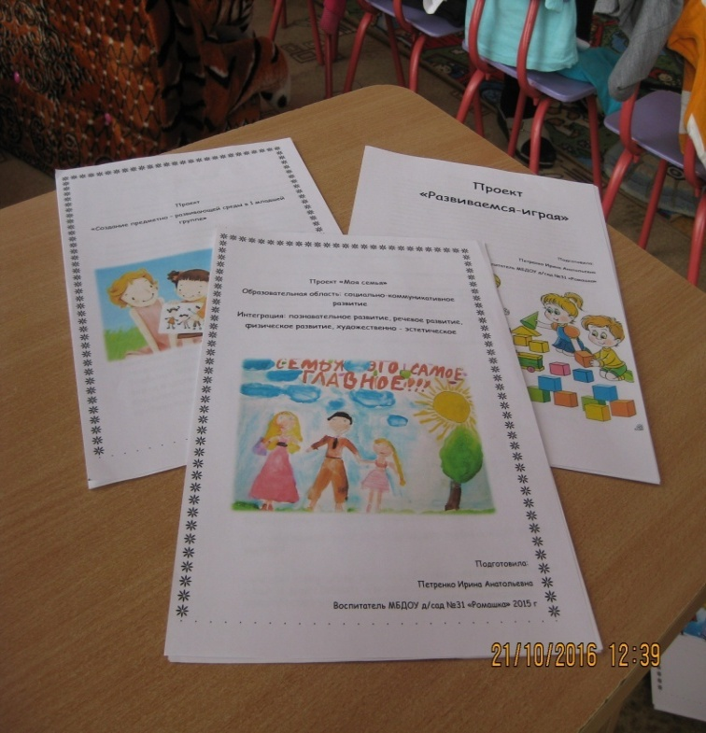
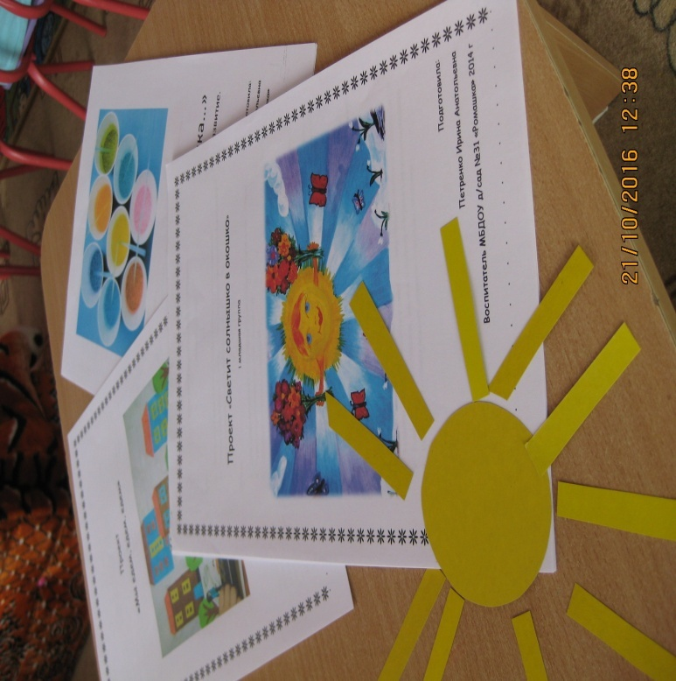
Активно внедряю в свою работу технологию «метод проектов», что позволяет разнообразить стиль работы с детьми, повышает детскую самостоятельность, активность, инициативность, любознательность, развивает у детей творческое мышление, умение находить выход из трудной ситуации, становиться увереннее в себе. Вместе с детьми и родителями реализовали проекты: «Водичка, водичка», «Малыши-крепыши», «Мы сажаем огород», «Мы едем, едем, едем», «Светит солнышко в окошко», «Моя семья», «Предметно-развивающая среда группы «Веснушки».

Slide 4
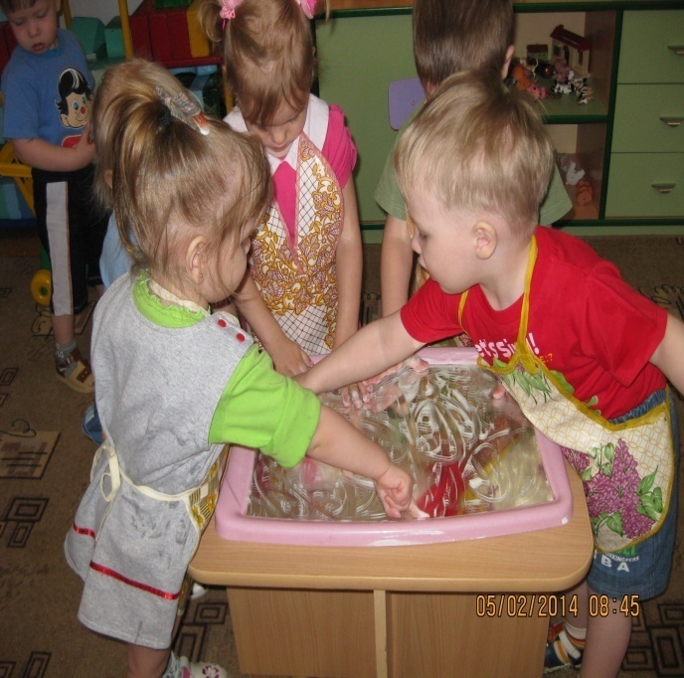
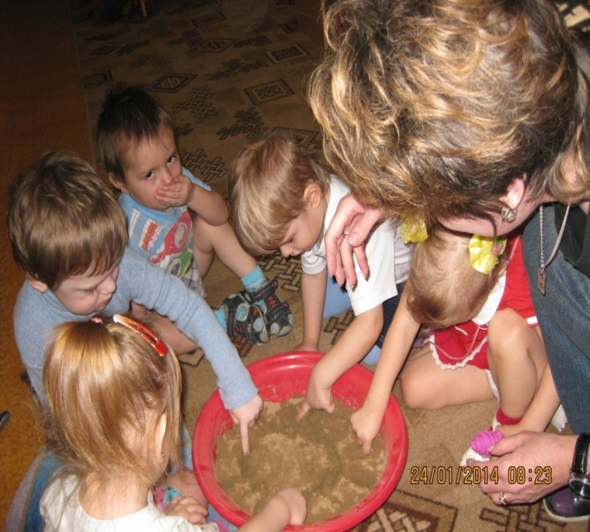
Дошколята прирожденные исследователи. Поэтому широко использую в работе технологии исследовательской деятельности. Главное достоинство экспериментальной деятельности в том, что она дает детям реальные представления об окружающем мире. Экспериментирование осуществляется во всех видах детской деятельности: прием пищи, умывание, игры, занятия. Вместе с детьми мы регулярно проводим различные эксперименты. В группе создан и постоянно пополняется уголок экспериментирования, в нем есть много интересного: крупа, песок, пипетки, ситечки, увеличительные стекла, зеркала, мыло, лоскутки ткани, шишки, желуди, фонарики, губки, песочные часы, и многое другое.

Slide 5
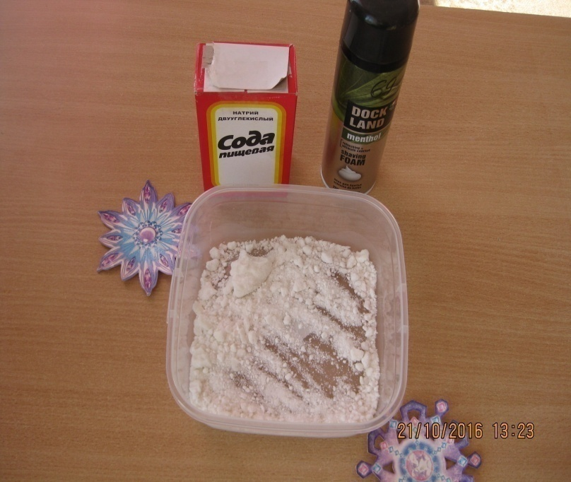
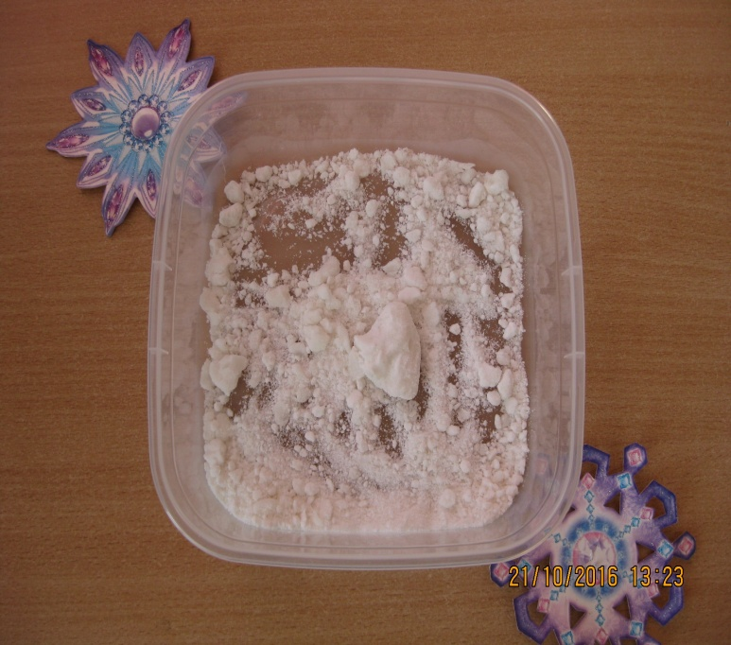
Искусственный снег.
Есть рецепт приготовления искусственного снега из пищевой соды и пены для бритья. Пропорция будет такова: на баллончик пены надо взять пачку соды. Делать снег несложно. Пену для бритья выдавить в емкость, а затем постепенно подмешивать к нему соду. Получится смесь, напоминающая снег, воздушная, мягкая, приятно пахнущая и холодная на ощупь. Она состоит из безопасных ингредиентов, и поэтому дети смело могут с ней играть и лепить снежки.

Slide 6
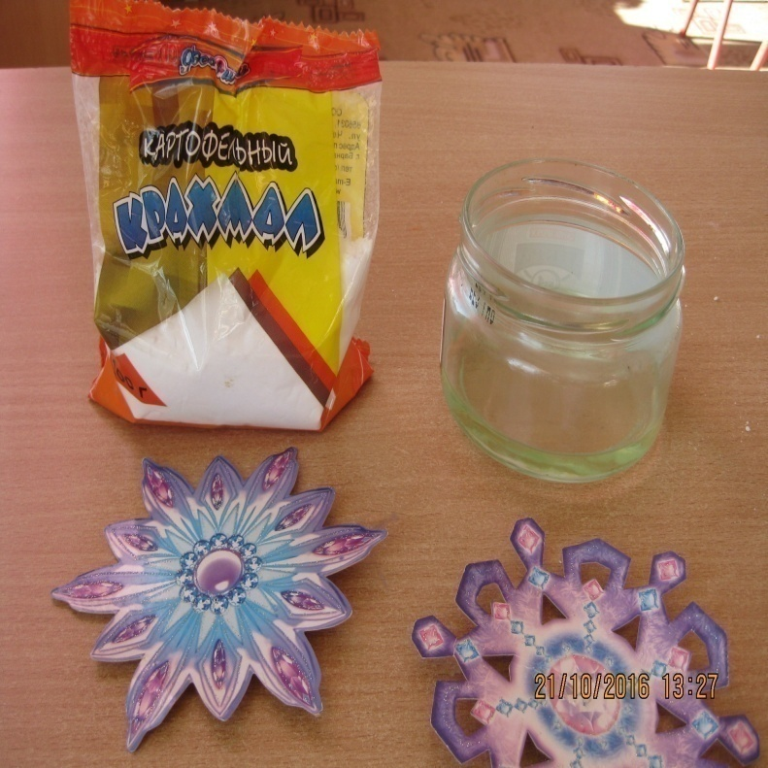
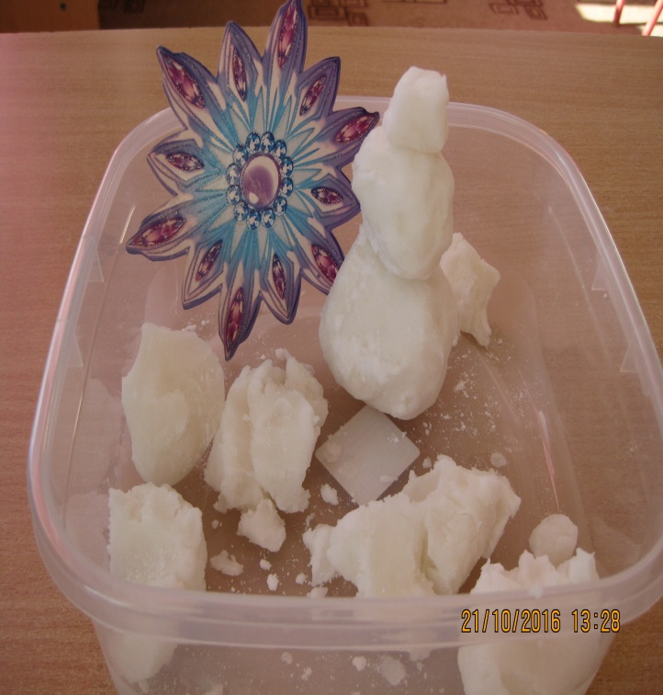
Искусственный снег.
Пачка крахмала + растительное масло или детское масло. Масло постепенно вводится в крахмал и размешивается. Такой «снег» хорошо слипается и так же хорошо крошится обратно.

Slide 7
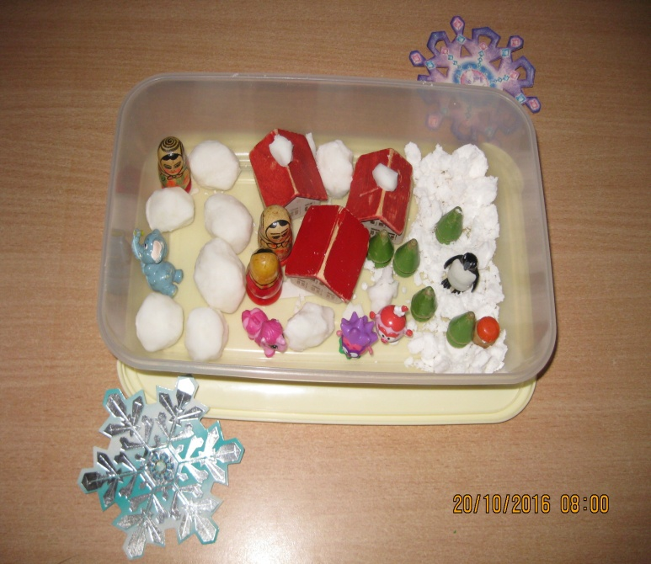
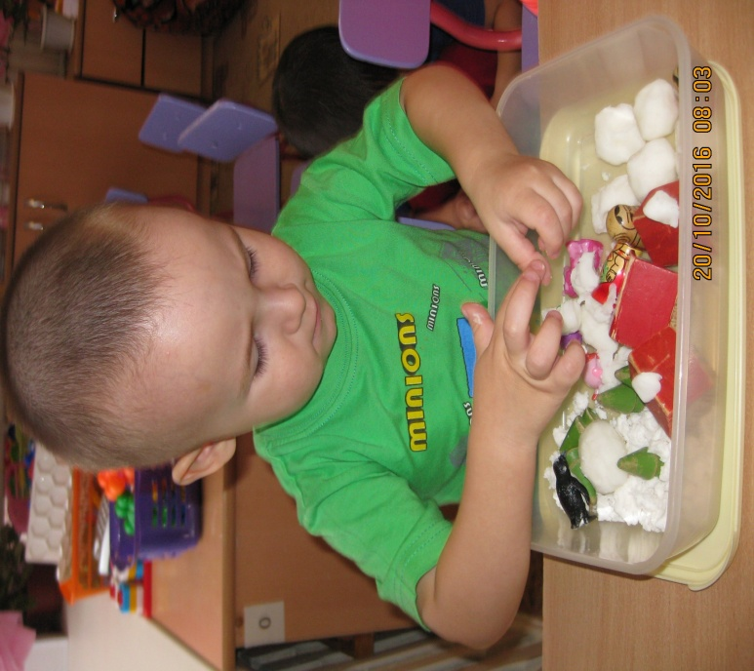
Зимняя сенсорная коробка.
Зимняя сенсорная коробка очень хороший наглядный материал для игр и обучения, она развивает мелкую моторику, творческое воображение, влияет на развитие речи, тренирует усидчивость, сосредоточенность и внимание, расслабляет, вызывает интерес и занимает детей надолго.

Slide 8
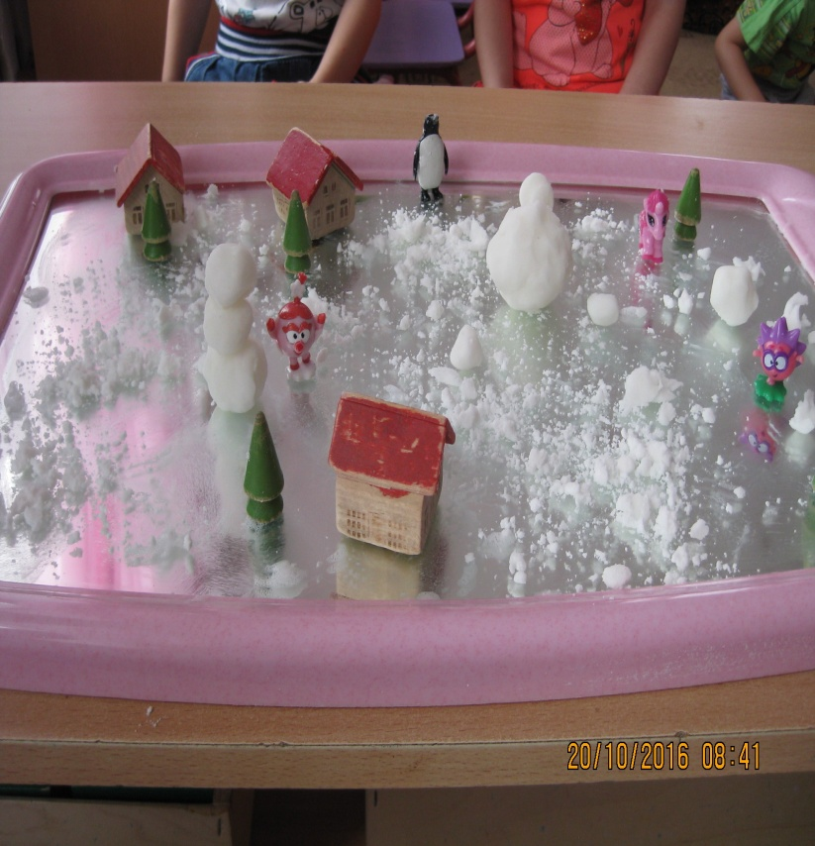
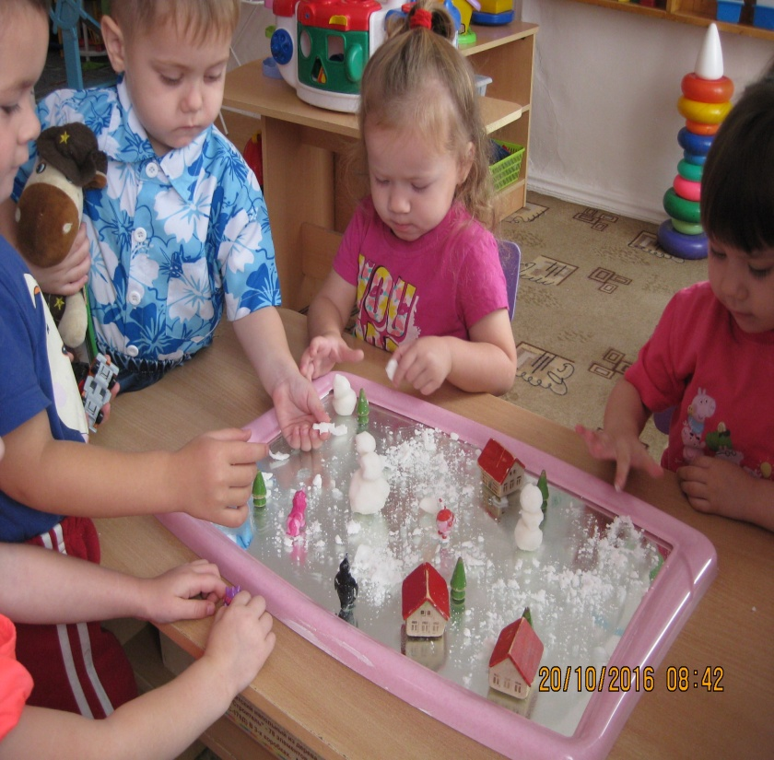
Создание зимних композиций.
Очень красивыми получаются зимние композиции на зеркале. Составление зимних композиций на зеркале привлекает детей к деятельности творческого характера, развивает фантазию, воображение, креативность, эмоциональное восприятие, мелкую моторику, расширяет представление об окружающем мире.

